Slide 1
Тема:
Правила поведения в ситуациях криминогенного характера. Виктимность поведения
ПЛАН.
Содержание учения «виктимология»
А. Кто становится жертвой преступления? Наиболее виктимогенные социальные группы.
Б. Выбор жертвы
В. Тип поведения потерпевшего
Поведение потерпевшего после совершения преступления
Правила поведения в ситуациях криминогенного характера
Виктимность - «повышенная способность человека» в силу его социальной роли и ряда физических и духовных качеств при определенных обстоятельствах «становиться потерпевшим».
Л.В. Франк
Желонкин И.К. МОУ СОШ «Маргуцекская СОШ» Краснокаменского района Забайкальского края

Slide 2
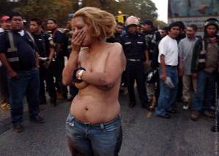
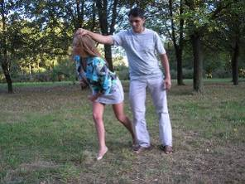
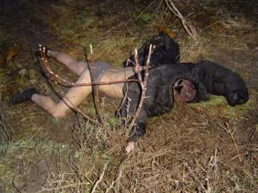
Содержание учения «виктимология».
В криминологии существует учение о жертвах преступлений, последствий несчастных случаев, природных и техногенных катастроф, эпидемий, войн и иных вооруженных конфликтов, политических противостояний.
Часть этого учения, рассматривающая проблемы жертв преступлений
Виктимология
(victima — жертва)
Отрасль криминологии

Slide 3
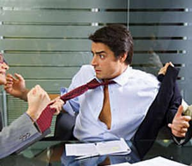
Виктимность
общая
специальная
пола
неустойчивости в психическом плане
возраста
особенности воли
З А В И С Я Щ А Я ОТ
З А В И С Я Щ А Я ОТ
рода занятий
алкогольной интоксикации
социального статуса
Виктимология
(victima — жертва)
эмоциональной неустойчивости
в широком смысле
в узком смысле
захватывает не только право и криминологию но и ряд других наук, в том числе психологию и психиатрию.
Исследование проблемы в уголовном праве, криминалистике.

Slide 4
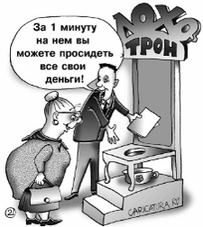
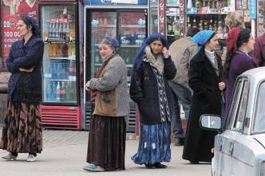
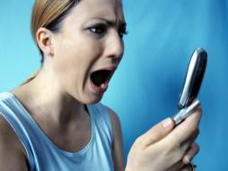
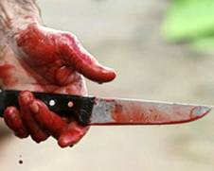
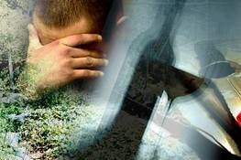
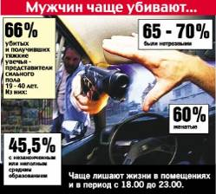
Кто становится жертвой преступления?
Наиболее виктимогенные социальные группы.
Повышенной виктимностью характеризуются:
в случаях совершения таких преступлений, как мошенничества, истязания;
в случаях совершения убийств и тяжких телесных повреждений.

Slide 5
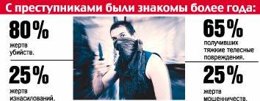
Почти в половине случаев жертвой насильственного преступления оказываются родственники либо знакомые преступника
Выбор жертвы
Преступники ориентируются на различные признаки:
наличие значительного количества ценностей
особенности черт характера (алкогольная зависимость, доверчивость и т.д.).
внешние данные (поиск «простаков»),
склонности
Продолжить….
факт совершения предполагаемым потерпевшим преступлений
возраст
жизненный опыт
Из общего числа потерпевших, незнакомых с обвиняемыми, 42,2 % были убиты при разбойном нападении.

Slide 6
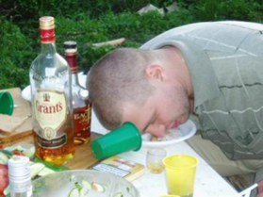
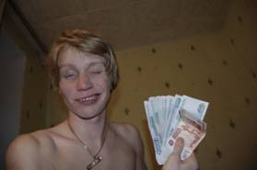
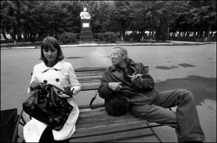
Существенное значение имеет и другое обстоятельство – тип поведения потерпевшего.
До совершения преступления поведение может быть:
Провоцирующим
Активным
Пассивным
лицо своими действиями создает криминогенную ситуацию.
лицо не создает криминогенной ситуации, но своими поступками существенно способствует ее возникновению.
лицо становится потерпевшим, как правило, вне связи с его поведением до совершения преступления.
Приведите примеры
Приведите примеры
роль жертвы в создании криминогенной ситуации является незначительной или отсутствует вообще
Приведите примеры

Slide 7
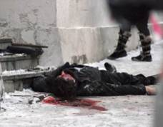
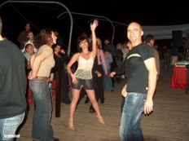
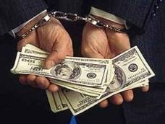
В убийствах – это чаще всего аморальное или неправомерное поведение, которое возбуждает агрессивность, гнев и иные отрицательные эмоции и состояние виновного. Умысел на убийство, нередко, возникает под влиянием физического насилия, побоев, издевательств, оскорблений, грубого или жесткого обращения, угроз, поставления в тяжелое материальное положение и т.д.
В изнасилованиях провоцирование преступления происходит под влиянием легкомысленного или аморального поведения потерпевшего, которое возбуждает у насильника половую страсть, вызывает иллюзию сексуальной доступности предполагаемой партнерши, иными словами, создает так называемую рискованную ситуацию.
Корыстным преступлениям чаще всего содействуют легкомысленные или аморальные поступки потерпевшего;
халатное отношение к сохранности собственного имущества,
неразборчивость в выборе знакомых,
излишняя доверчивость по отношению к сомнительным «друзьям» и посторонним лицам,
совместные пьянки,
азартные игры,
сексуальные увлечения будущими похитителями имущества потерпевшего.
Провоцирующее поведение

Slide 8
Возраст потерпевших
Годы | Разбой | Вымогательство из корысти | Грабеж | Убийство | Бандитизм
До 18 лет | 7,0 | 4,0 | 8,0 | – | –
18–30 лет | 16,2 | 11,7 | 24,5 | 23,6 | 19,8
31–40 лет | 32,3 | 29,2 | 36,4 | 28,1 | 23,9
Свыше 50 лет | 10,0 | 20,1 | 9,0 | 27,8 | 29,9
Особо следует отметить препятствующее поведение, т.е. ситуации, в которых потенциальный или реальный потерпевший принимает меры для предотвращения или пресечения общественного опасного посягательства.
Это либо специальные меры предосторожности (охранная сигнализация), либо активное (физическое сопротивление, неповиновение незаконным требованиям), либо пассивное сопротивление (спасение бегством).
По многим исследованиям противодействие преступнику оказывают только 25 % потерпевших, тогда как 3/4 потерпевших уходят в пассив.

Slide 9
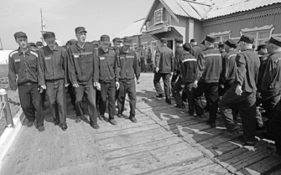
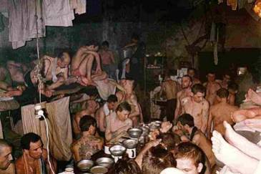
Поведение потерпевшего после совершения преступления.
В практике нередко случаются ситуации, когда потерпевшие от преступления не сообщают об этом в соответствующие органы. Такое поведение есть одно из условий, способствующих продолжению преступного поведения.
Чем можно объяснить такое поведение потерпевших ?
нежеланием разрушить семью
давлением родственных чувств
страхом перед посягателем
товарищескими взаимоотношениями с преступником,
нежеланием иметь дело с формальными уголовно-процессуальными отношениями
неверием в возможности правоохранительных органов раскрыть преступление
своего рода самопожертвованием,
принятием вины за происшедшее на себя
боязнью разглашения факта посягательства
стремлением самому «разобраться» с виновным,
нежеланием «компрометировать себя» перед знакомыми, друзьями и недругами
заблуждением относительно характера совершенных виновным действий

Slide 10
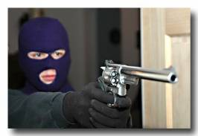
Несообщение лицами, ставшими жертвами преступлений, о происшедшем событии в соответствующие органы, может быть:
а) противоправным (в случаях сознательного уголовно-наказуемого недонесения о преступлении);
б) аморальным;
в) нейтральным, когда лицо не сознает, что стало жертвой преступления.
Правила поведения в ситуациях криминогенного характера
Не надевайте одежду, излишне подчеркивающую вашу фигуру, а также избегайте дорогих украшений, если вам предстоит возвращаться домой поздно вечером.
Если у вас есть с собой деньги (особенно крупные), избегайте мест большого скопления народа. Старайтесь держаться подальше от рынков, любой толпы. Никогда не считайте деньги на виду у всех, не вытаскивайте их из кармана и не показывайте окружающим. Не держите деньги в карманах, в которые легко проникнуть вору. Менее доступны для него внутренние карманы, застегнутые на пуговицы или заколотые булавками.

Slide 11
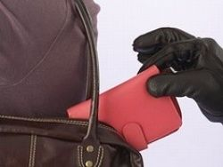
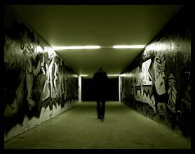
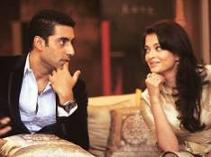
Особенно оберегайте свои сумки и карманы в многолюдных местах: в универмагах, на рынках, в переполненном транспорте.
Носите сумочку прижатой к телу и помните: если кто-то выхватывает ее у вас — отдавайте не раздумывая. На всякий случай кладите ключи и кошелек в карман
Избегайте малолюдных и плохо освещенных мест, пустынных скверов, на улицах держитесь подальше от стен домов: в подворотне и за углом может таиться опасность. Правильнее идти по улице навстречу движению: так вы не подвергнетесь внезапному нападению из машины. Держитесь ближе к краю тротуара. Не пользуйтесь плохо освещенными подземными переходами.
Находясь на улице, не откровенничайте с посторонними людьми. Не давайте свой адрес и домашний телефон. Нужно помнить, что, общаясь с вами, злоумышленник может придумать благовидный предлог и установить, когда вы бываете дома, когда намереваетесь выехать на дачу, отправиться в отпуск. Не «голосуйте» на дороге и не принимайте предложения подвезти вас от незнакомых водителей.
Если вам угрожают из притормозившей рядом машины, громко кричите и бегите в сторону, противоположную движению.

Slide 12
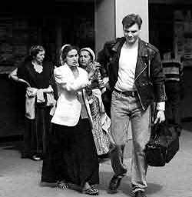
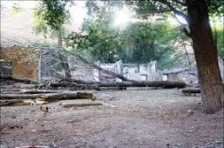
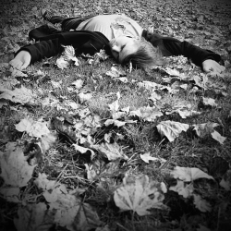
Остерегайтесь на улице любых азартных игр (даже в шахматы можно проиграть состояние) или заключения пари. Если к вам подходит цыганка и предлагает «сказать всю правду», знайте, что перед вами мошенница. Она обязательно попросит вас положить на ладонь что-нибудь из золотых вещей (кольцо, сережки, перстень) или деньги.
Если вы это сделаете, с вещью, которую вы положили на ладонь, можете попрощаться. На улице нужно остерегаться всех людей, предлагающих какие-либо выгодные на первый взгляд сделки.
Не стремитесь выбрать кратчайшую дорогу домой и избегайте безлюдных и плохо освещенных пространств и переходов. Всегда придерживайтесь середины тротуара, чтобы вас не мог застать врасплох тот, кто прячется в дверном проеме, в кустах или переулке.
Пользуясь разменными аппаратами и платными телефонами, никогда не стойте спиной к потенциальной опасности. По возможности стойте лицом к улице и обращайте внимание на любые подозрительные вещи. Старайтесь не класть сумку или кошелек на аппарат и не сжимать их между ног: их легко могут у вас выхватить. Находясь на улице в вечернее и ночное время, никогда не пользуйтесь плейером, иначе вы не сможете услышать приближающиеся шаги потенциального преступника.

Slide 13
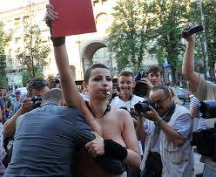
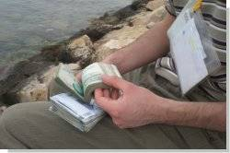
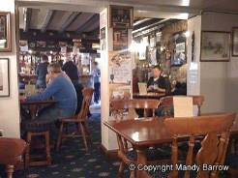
Если вам показалось, что вас кто-то преследует, проверьте это: меняйте темп ходьбы, перейдите несколько раз на противоположную сторону улицы. Если ваши подозрения подтвердились, бегите туда, где могут быть люди, или просто к освещенному месту. Если преследование продолжится, зовите на помощь. Если есть свисток, свистите, не переставая убегать. Если вас все же преследуют и настигли вблизи жилища, то не только зовите на помощь, но и кричите «Пожар!», «Горим!», в случае острой опасности разбейте окно нижнего этажа. Все это найдет среди жильцов гораздо более скорый отклик.
Выходя из дому, точно знайте сумму, которой вы располагаете. Не пересчитывайте наличность в людном месте, если вам необходимо выяснить, сколько у вас осталось денег.
В кафе, в ресторане садитесь подальше от выхода, лучше спиной к стене, не садитесь в мало освещенные углы. Наиболее безопасны столики, расположенные рядом со стойкой.
Будьте внимательны и осторожны с людьми, подсевшими за ваш столик. Никогда не ввязывайтесь в разногласия или ссоры, не пытайтесь усмирять или примирять ссорящихся людей.

Slide 14
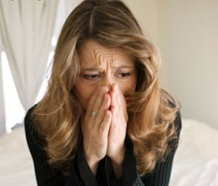
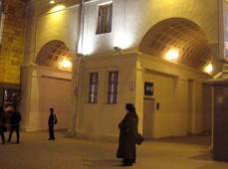
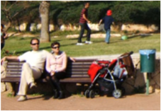
Не делайте покупки с рук или у людей, вызывающих подозрение. Старайтесь не покупать товар намного дешевле его стоимости: это или ворованная вещь, или подделка (особенно часто мошенники предлагают купить за бесценок «золотые» украшения).
Прежде чем принять какое-либо предложение, проанализируйте, чем оно может для вас обернуться, доверяйте всегда своему внутреннему чувству, а если попали в беду, обратитесь за помощью к родителям.
Если вы отправляетесь с друзьями в магазин или на праздник, обязательно договоритесь, где будете встречаться, если разминетесь. Ни в коем случае не уходите с обозначенного места, даже если к вам будут подходить посторонние люди и предлагать свою помощь.
Старайтесь не посещать в одиночку общественный туалет: это место, к сожалению, небезопасно. Вы знаете по многим фильмам, что именно в общественных туалетах часто происходят разбойные нападения, сексуальные насилия или сексуальные домогательства.

Slide 15
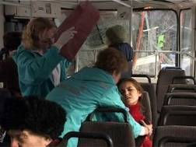
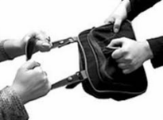
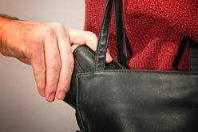
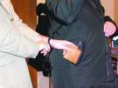
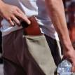
Старайтесь не садиться в пустой автобус, трамвай или троллейбус, а если уж такое случилось, садитесь поближе к водителю.
Не спите в общественном транспорте.
Если в автобусе, трамвае или троллейбусе нет сидячих мест, стойте в центральном проходе, а не у выхода, потому что здесь мошенники могут вырвать у вас сумочку, «дипломат» или пакет и сразу же выскочить и затеряться в толпе.
Открытая сумка или чемодан всегда притягивают взоры потенциального похитителя, поэтому старайтесь, чтобы ваши вещи были хорошо упакованы и закрыты. Если вы поставили на пол сумку или пакет, не засматривайтесь в окно или по сторонам, придерживайте вещи ногами.
Никогда не держите паспорт или деньги в заднем кармане брюк. Самое надежное место хранения документов — внутренний карман пиджака, но помните, что и его легко могут вырезать в толпе и сумятице.

